Slide 1
Краткосрочный творческий проект к Новому году в первой младшей группе «Скоро, скоро Новый год!»

Slide 2
Цель
организовывать все виды детской деятельности вокруг темы Нового года и новогоднего праздника.
Задачи:
•формировать представления детей о новогодней елке •развивать речевые умения •познакомить детей и родителей с историей новогодней елки; • расширить знания родителей о традиции новогодней елки и важности знакомства с ней детей. •привлекать к активному разнообразному участию в подготовке к празднику и его проведении •закладывать основы праздничной культуры. Вызвать эмоционально положительное отношение к предстоящему празднику.

Slide 3
Актуальность темы
Важное место в данном проекте занимает изучение и сохранение традиций празднования Нового года, что помогает удовлетворить познавательный интерес детей к этому празднику. Многообразие, богатство, духовная мудрость жизни наших предков занимает особое место в воспитании ребёнка. Проект ориентирован на детей дошкольного возраста и позволяет создать радостную эмоциональную атмосферу в преддверии новогоднего праздника.

Slide 4
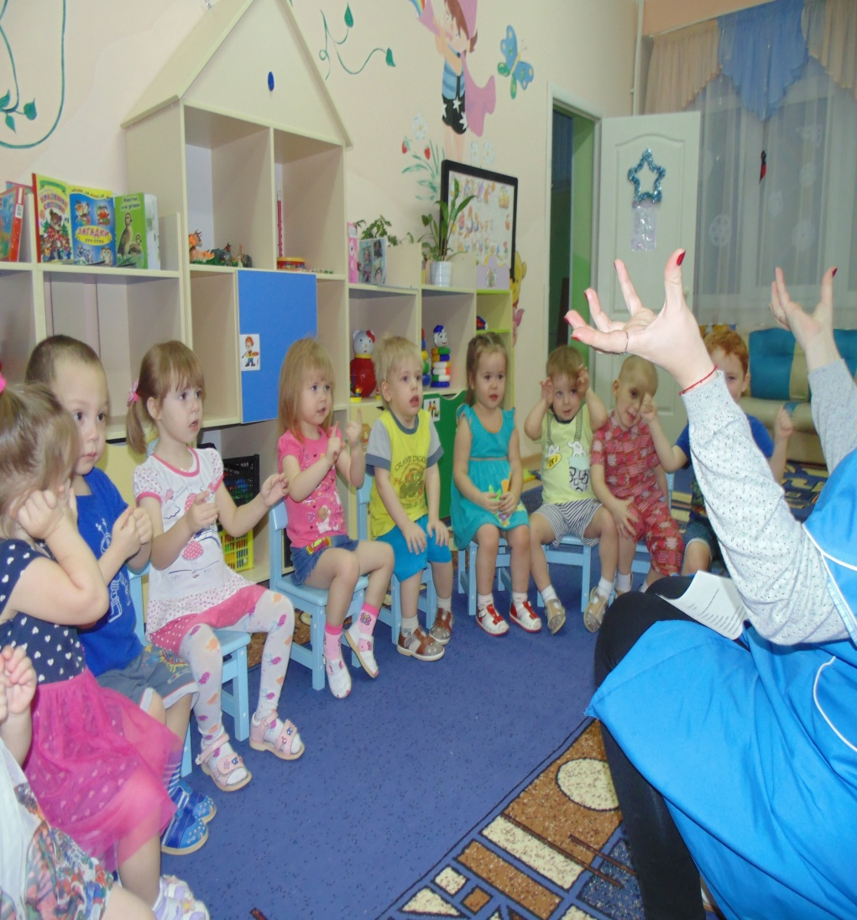
Рассматривание Елки, елочных игрушек. Пальчиковая гимнастика «Елка».

Slide 5
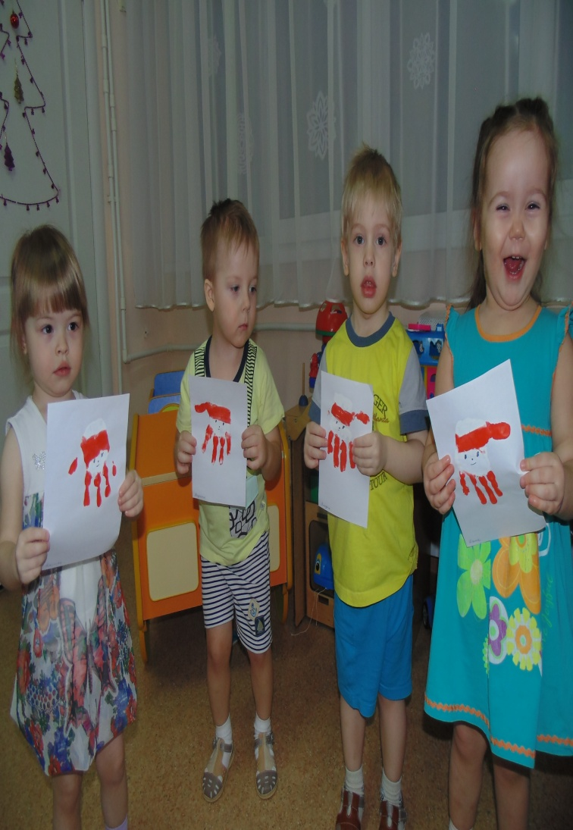

Slide 6
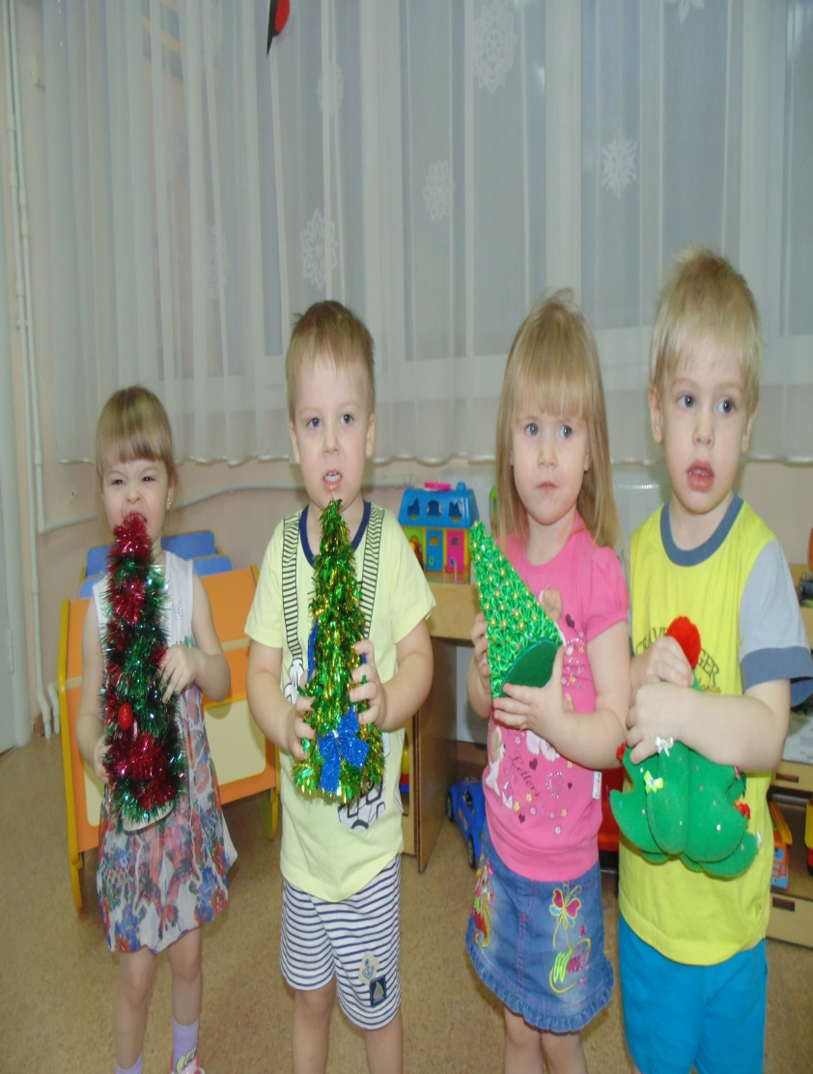
Аппликация «Пушистая елочка».Выстовка елочек.

